Slide 1
2021 게임엔진1
하루
Prof. 윤찬
2014182038 장규현
2014180002 권대현

Slide 2
1. 게임 개요
2. 개발 환경
3. 게임 조작
목차
4. 기술 요소
5. 에셋 계획
6. 개발 일정 계획
6-1. 개발 진척도
7. 여러움 / 해결방안
8. 앞으로의 진행계획

Slide 3
01
게임 소개
계획 발표
중간 발표
제목
게임 컨셉
기획 목표
플랫폼
장르
배경
시점
플레이 인원
Teleporter
감옥에 갇힌 순간이동 능력자의 모험
빠른 속도의 전략적 전투를 통해 몰입도를 높인 게임 제작
PC / Windows
액션 RPG
중세 / 마법
3인칭 백 뷰
1인
하루
굳건이의 전역을 위한 치열한 사투
전체적으로 빠른 진행도의 슈팅 로그라이크 게임 제작
PC / Windows
슈팅 / 로그라이크
현대 / 몬스터
2D 탑뷰
1인

Slide 4
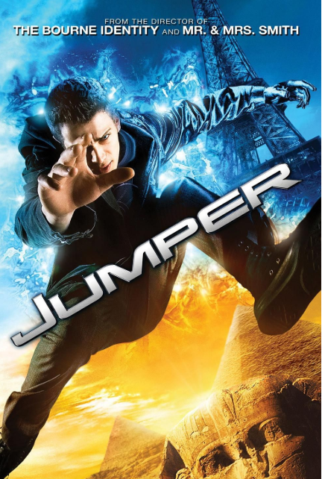
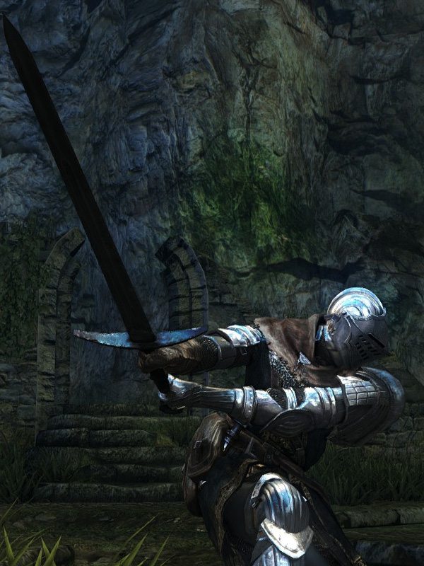
01
게임 개요
순간이동 능력자들의 능력을 독차지 하려는 세력 존재.
플레이어들은 그 세력에게 잡혀와 감옥에 감금되어 있음.
순간이동을 하는 영화 Jumper의 컨셉과 중세 배경을 결합.
능력자들은 순간이동 외에 무기를 활용.
순간이동 능력을 적절히 활용해 성을 탈출하는 것이 목표.
그림1
그림2

Slide 5
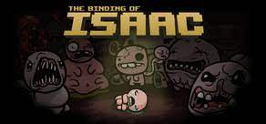

01
게임 개요 - 수정
전역까지 단 하루 남은 굳건이
꿈에 그리던 그 날을 기다리며 잠에 드는데
눈 떠보니 주위에 몬스터가 덮쳐온다
굳건이는 무사히 전역할 수 있을 것인가?
그림3
총기를 이용하여 생존하는 로그라이크 게임
적재적소의 상황에서 총기를 변경하며 적을 물리쳐라
모든 적을 물리치고 무사히 전역하는 것이 목표
그림4

Slide 6
02
개발 환경
Unity 2020
Visual Studio2019
Git / Github

Slide 7

03
게임 조작
이동
재장전
인벤토리
총기 발사
q
w
e
r
t
y
u
i
a
s
d
f
g
h
j
z
x
c
v
b
n
m
Space bar
구르기
지도

Slide 8
04
기술 요소
총알 궤적
총기에 따른 궤적 다양화
충돌 처리
기본적인 물리 충돌처리
UI
기본적인 UI외의 키 입력으로 나타나는 UI(인벤토리 맵)

Slide 9
05
에셋 수급 계획
오브젝트
캐릭터
적 유닛
맵
배경
Unity Asset Store의 유/무료 Asset 수급,이용
구조물
사운드
BGM
효과음

Slide 10
06
개발 계획
3월
리소스 수집
세부 계발 계획 확립
4월
캐릭터 및 오브젝트
5월
충돌 처리
인터페이스
6월
버그 수정
최종 점검

Slide 11
06-1
개발 진척도
3월
리소스 수집
세부 계발 계획 확립
리소스 수집
세부 계발 계획 확립
캐릭터
몬스터
총기 / 아이템
필드 오브젝트
4월
캐릭터 및 오브젝트
5월
충돌 처리
인터페이스
6월
버그 수정
최종 점검

Slide 12
07
여려움 / 해결방안
초기 계획의 실패
초기 계획 단계에서 능력 이상의 큰 볼륨의 게임 계획
3인에서 2인으로 팀 구성 변경
새로운 게임, 개발 계획 설정
알맞은 에셋
수급의 어려움
개발 계획에 알맞은 에셋 수급이 어려워 일정에 차질
에셋을 임시로 선정 후 계속해서 수급

Slide 13
08
앞으로의 진행계획
에셋 수급 완료
알맞은 에셋이 아니더라도 에셋 수급을 끝내기
필요에 따라 만들어서 사용
개발 진척도
향상
기존 개발 계획을 따라잡는 것이 최우선
정량적으로 충분한 시간을 투자

Slide 14
감사합니다.

